Slide 1
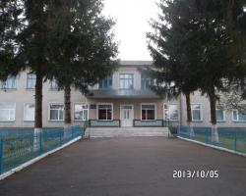
“Стартова”

Slide 2
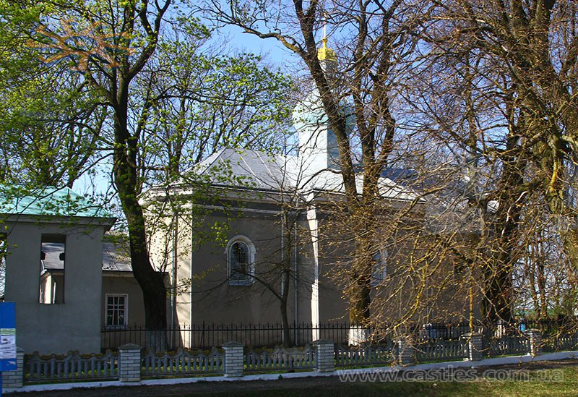
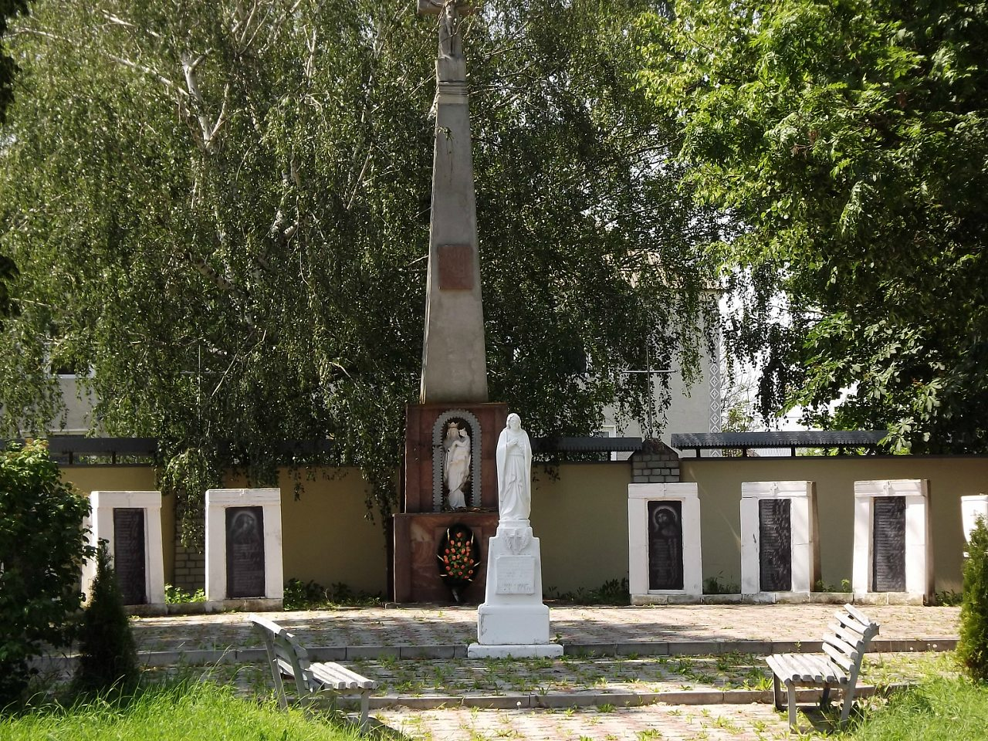

Slide 3
“Екологічна”
Обчисліть: а) 58 * 12; б) 4680: 45 (додавши результати, дізнаєтеся скільки видів рослин налічує Флора заповідника)
Спростіть вирази: а)4а + 12 + 6а + 18;
б) 10 * а * 3 * b і знайдіть їх значення, якщо а=2, b=1 (віднявши результати, дізнаєтеся скільки видів регіонально рідкісних рослин)
3. Обчисліть зручним способом: а) 998 * 8; б) 3971 * 2 (відніміть результати і дізнайтеся скільки видів рослин занесено до Червоної книги України)

Slide 4
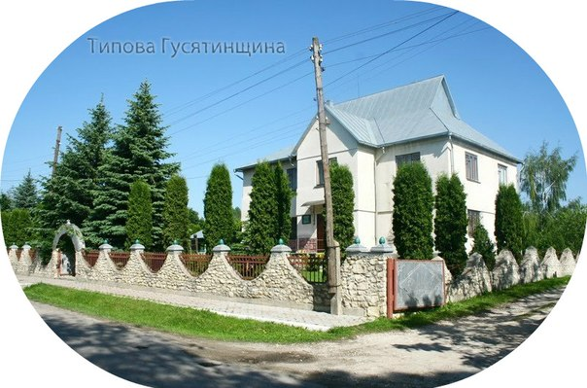
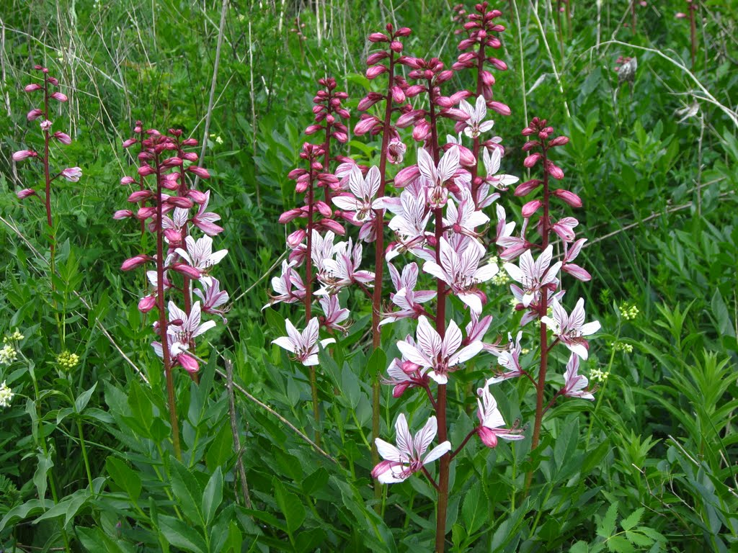
“Екологічна”
У Гусятинському районі Тернопільської області знаходиться значна частина державного заповідника «Медобори». Його центр розміщений у Гримайлові — батьківщині відомого фізика Івана Пулюя.
Медобори мають значний вплив на клімат Тернопільщини. Флора заповідника налічує до 800 видів рослин, з яких 120 є регіонально рідкісними, а 30 занесено до Червоної книги України.

Slide 5
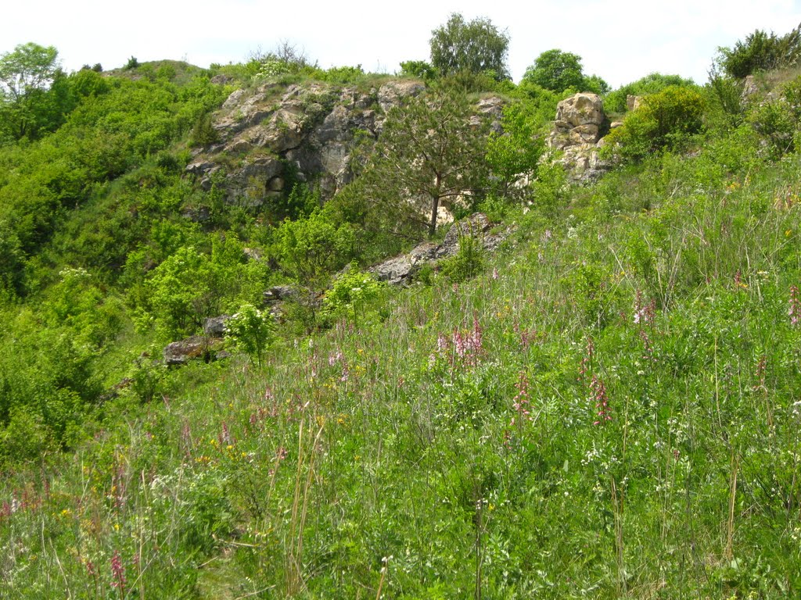
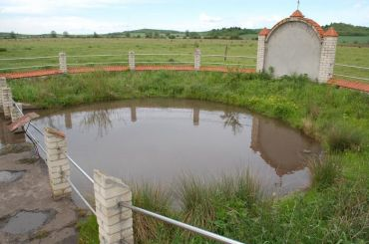
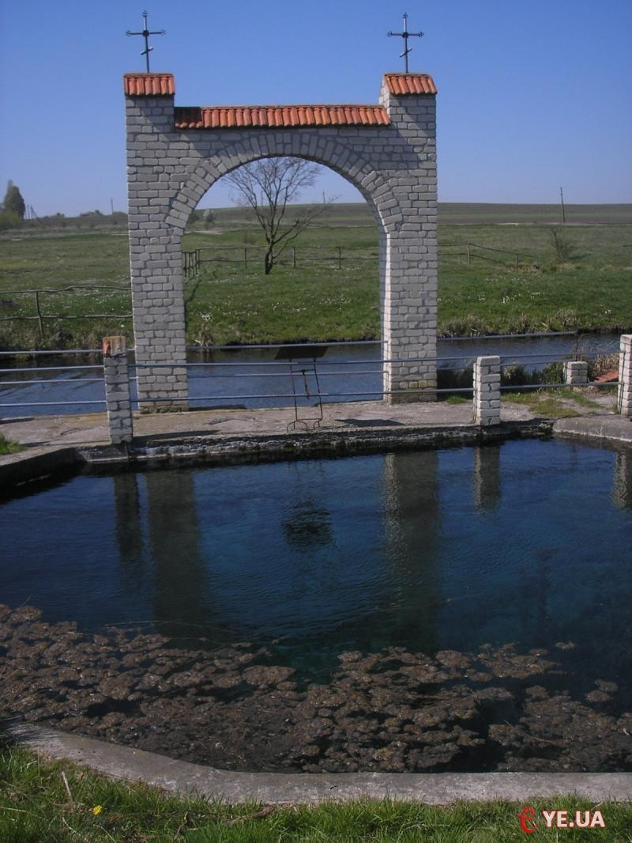
Екологічна стежка «Гостра» познайомить відвідувачів із степовою та наскельно-степовою рослинністю Товтр. Уламки вапняків, які добре видно у відслоненнях, донесуть інформацію далекої сарматської епохи. Недалеко від села Вікно знаходяться мальовничі карстові озера, які представляють особливу цінність для Тернопільського краю. Є тут і скелі Івана Франка, названі на честь його перебування у цій місцевості.

Slide 6
“Лісова”
В одній коробці було 6 рядів цукерок по 3 штуки в кожному ряді, а в іншій – 4 ряди по 5 штук у кожному ряді. Скільки цукерок у двох коробках разом?
Одна путівка коштує х грн., а інша – на 368 грн. дорожча. Скільки коштують обидві путівки разом? Складіть буквений вираз для розв’язування задачі і знайдіть його значення, якщо х=1249.
Дівчинка їздить тролейбусом у школу і назад 25 днів на місяць. квиток на проїзд коштує х копійок. Чи зекономить дівчинка гроші, якщо купить проїзний квиток за 14 грн.? Складіть вираз для розвязування задачі та знайдіть його значення, якщо х=40.

Slide 7
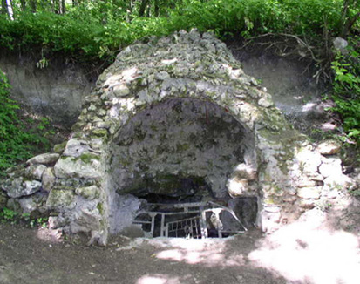
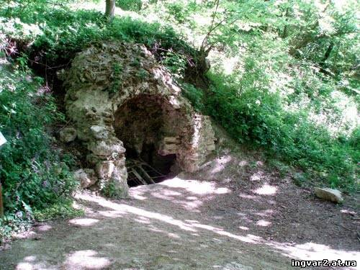
“Лісова”
Проходячи стежкою «Пуща Відлюдника» відчуєте себе причетними до далекого минулого.
Побуваєте біля єдиної на Поділлі вертикальної печери «Перлина», названої так за кальцитові білі кульки.

Slide 8
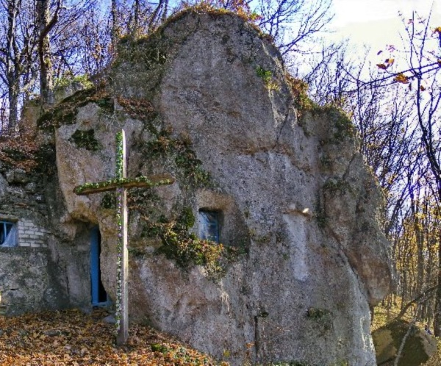
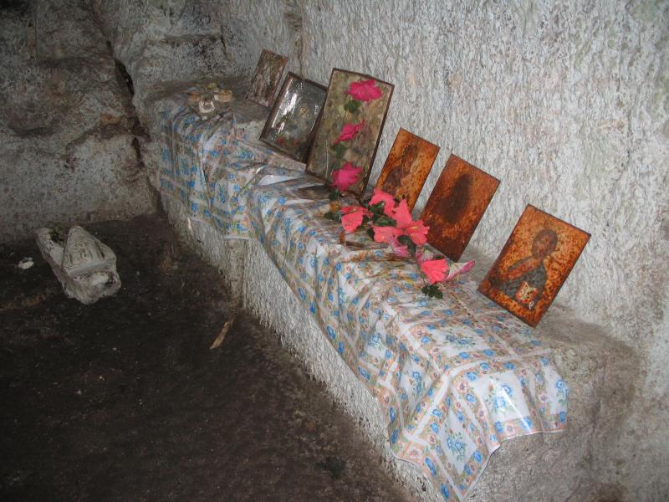
Недалеко і до печери Відлюдника.

Slide 9
“Гірська”
Розв'язати рівняння:
х : 23 = 18
124 + 2х = 952
18 (4х – 1500) = 2808
Розв'язок рівняння підкаже вам висоту гори Бохіт

Slide 10
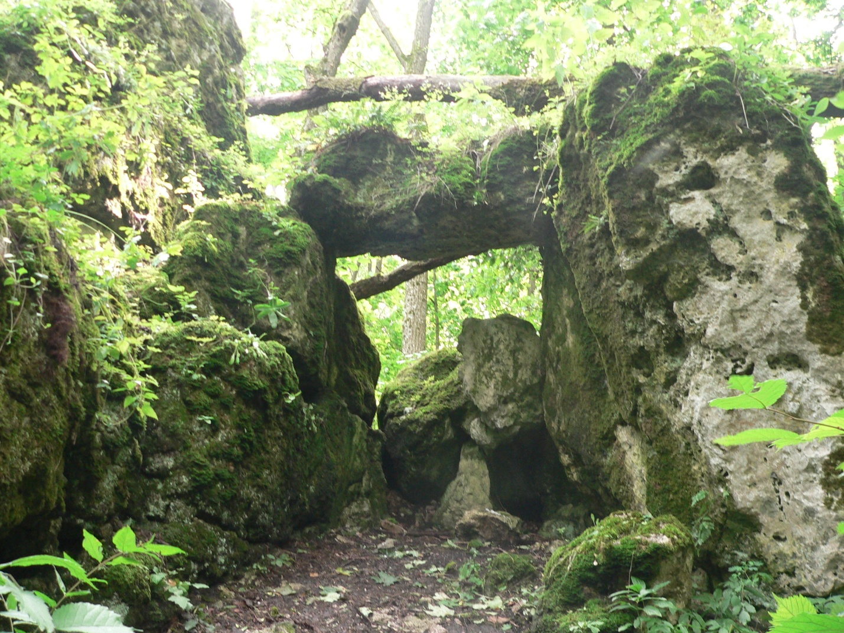
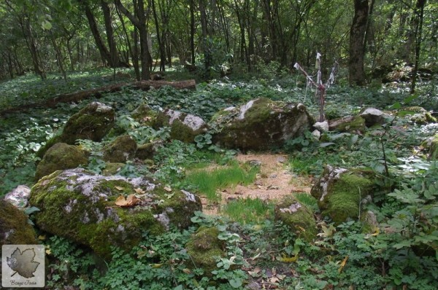
“Гірська”
Екологічна стежка «Боліт» приведе до найвищої точки Подільських Товтр — гору Бохіт (414 метрів). Навколо її підніжжя знаходиться цілий комлекс східно-слов’янських пам’яток Х-ХІІІ століття. Вершину гори займає городище, на якому у Х-ХІІІ столітті стояв всесвітньовідомий «Збруцький ідол » - божество східних слов’ян. Ця гора є однією з найбільших святинь для сучасних язичників, а Збруцький ідол — є їхнім образом.

Slide 11
“Історична”
До місця призначення турист 3 год діставався човном зі швидкістю 10 км/год і 5 год ішов пішки зі швидкістю 4 км/год. Яку відстань подолав турист?
Із двох міст, відстань між якими дорівнює 116 км, одночасно виїхали назустріч один одному два велосипедисти: перший зі швидкістю 12 км/год, а другий – на 5 км/год більшою. Через скільки годин вони зустрінуться?
Лисиця почула шарудіння миші, коли вона перебувала на відстані 100 м від неї. Відчуваючи наближення лисиці, миша кинулася втікати до нірки, яка розташована за 63 м від неї. Чи впіймає лисиця мишу, якщо швидкість лисиці дорівнює 17 м/с, а миші – 9 м/с?

Slide 12
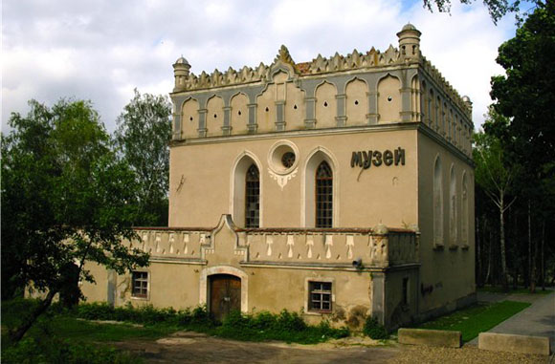
“Історична”
Майже поряд знаходиться районний центр — Гусятин, що розкинувся на правому березі ріки Збруч.
Перші згадки про це поселення – 1431-1434 роки, коли поблизу проходили бої між литовськими і польськими військами за володіння цією землею. У Гусятині народився відомий ватажок селянсько-козацького повстання 1594-1596 років Северин Наливайко.
Цікавими для туристів є синагога, а також костьол та монастир бернардинів 1610 року – рідкісний для архітектури Поділля зальний тип споруди з готико-ренесансними рисами.

Slide 13
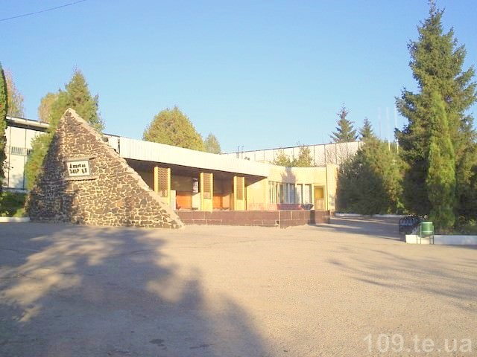
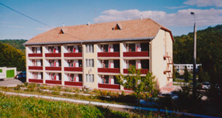
“Історична”
У Гусятині, єдиному курорті на Тернопільщині, на базі унікальної мінеральної води «Ново-збручанська» (сильніша за трускавецьку «Нафтусю» в 1,25 рази) діють два бальнеологічні санаторії: «Збруч» та «Медобори».
Гусятинський район відомий далеко за межами України своїми уроженцями – композитором Денисом Січинським та письменником Богданом Лепким.

Slide 14
“Замкова”
Складіть і розв'яжіть задачу
про кількість хлопчиків і дівчаток вашого класу, які сьогодні подорожують.

Slide 15
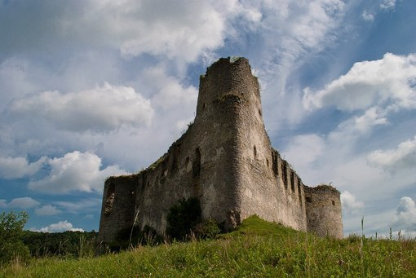
“Замкова”
Ті, кого цікавлять замки і фортеці, мають змогу відвідати село Сидорів, поряд із Гусятином. Фортеці такої незвичної форми в Україні більше немає. Здалеку здається наче із-за городів на вас пливе величний кам’яний корабель із сірого пісковику. Це колишня резиденція польського магната, гетьмана та чернігівського воєводи Мартина Калиновського (1605-1652). Споруджено його було приблизно 1640 року. Над в’їздною брамою до сьогодні збереглася кам’яна таблиця із описом історії замку та різьблені в камені герби Калиновських та Тарновських «Калинова» та «Рова».

Slide 16
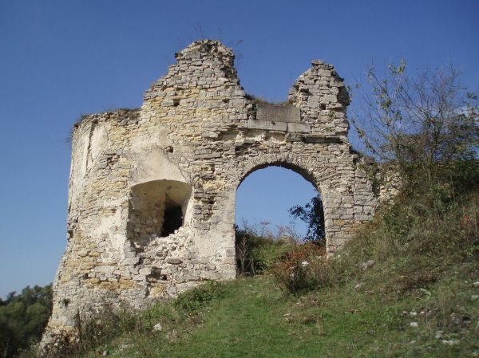
“Замкова”
Згадкою про володіння цими землями Калиновських також є домініканський костьол (1730 рік), збудований за початковими планами архітектора Яна де Вітте, коменданта Кам’янецької фортеці. Костьол імітує форму герба «Калинова» – натягнута стріла на луку з двома зірками. Тому вівтарна частина храму подібна до наконечника стріли, пресвітерій з трикутним гротом у торці – до лука, а двом бічним дзвіницям будівничі надали в плані зірчастого вигляду.

Slide 17
“Паркова”
Дідусю потрібно розрізати дріт завдовжки 50 м на частини по 12 м. Скільки частин вийде і скільки метрів дроту залишиться?
Довжина садової ділянки прямокутної форми дорівнює 75 м, а ширина – на 5 м менша. Знайдіть довжину паркана, що обгороджує цю ділянку.
У бабусі в саду виросли 13 білих і 8 червоних троянд. Скільки букетів може зробити бабуся, якщо до одного букету входять 3 білі та 2 червоні троянди. Скільки квітів і яких залишиться?

Slide 18
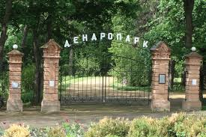
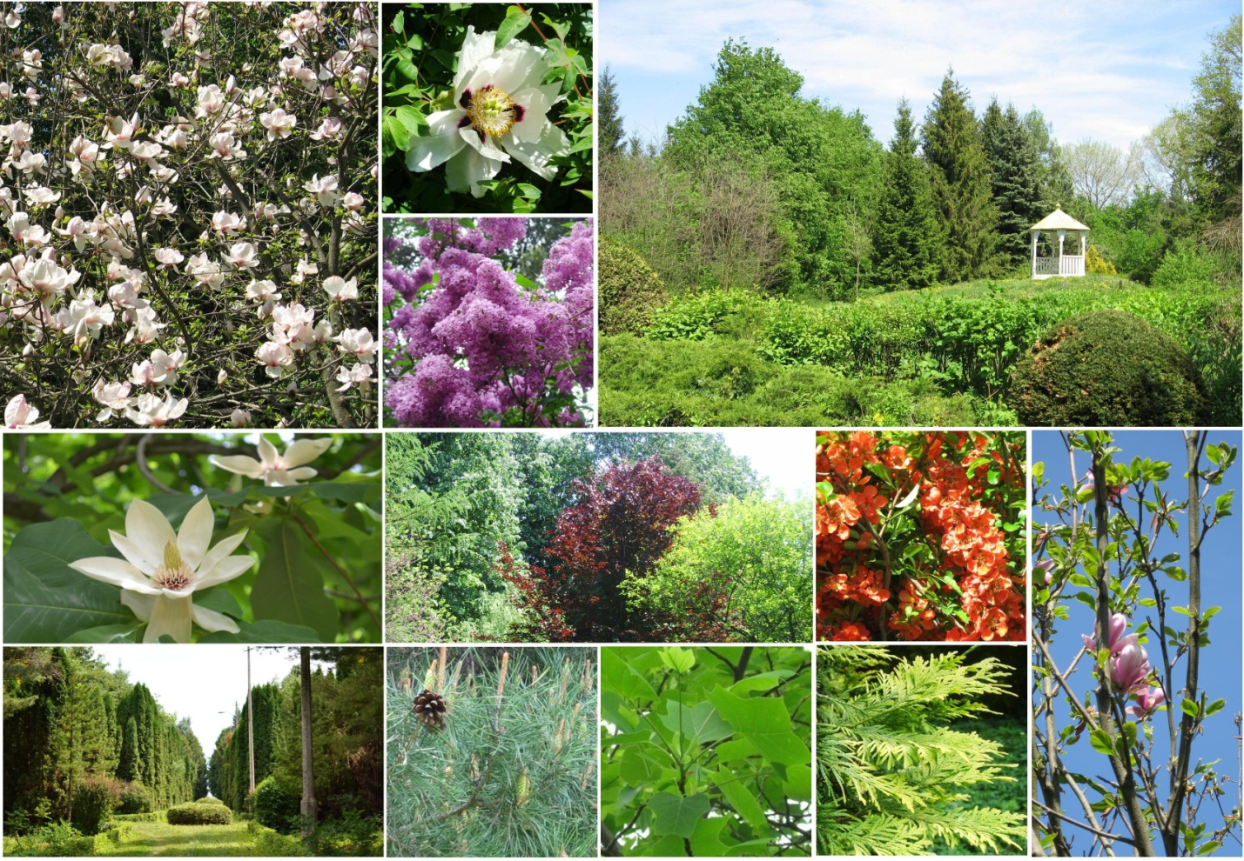
“Паркова”
У місті Хоросткові туристи мають можливість познайомитись із Хоростківським дендрологічним парком, який розкинувся на 18 гектарах, заснованим 1972 року. Сьогодні це зелений музей екзотичної флори Поділля під відкритим небом, в якому зібрано велику колекцію – півтори тисячі видів, різновидів і форм дерев, чагарників, а також багато видів трав’янистих рослин з усіх куточків світу. Гордістю Хоростківського парку є найбільша на Поділлі колекція магнолій, друга в Україні після Києва.

Slide 19
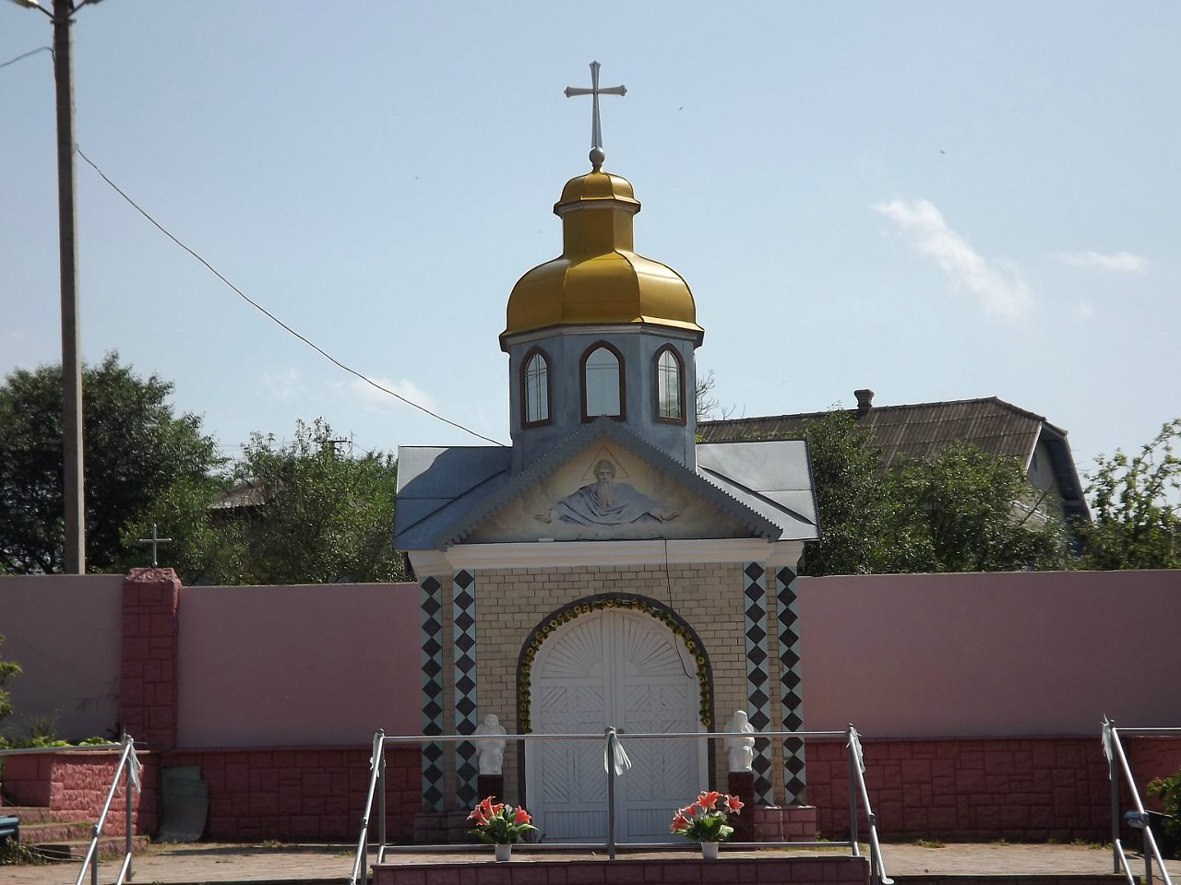
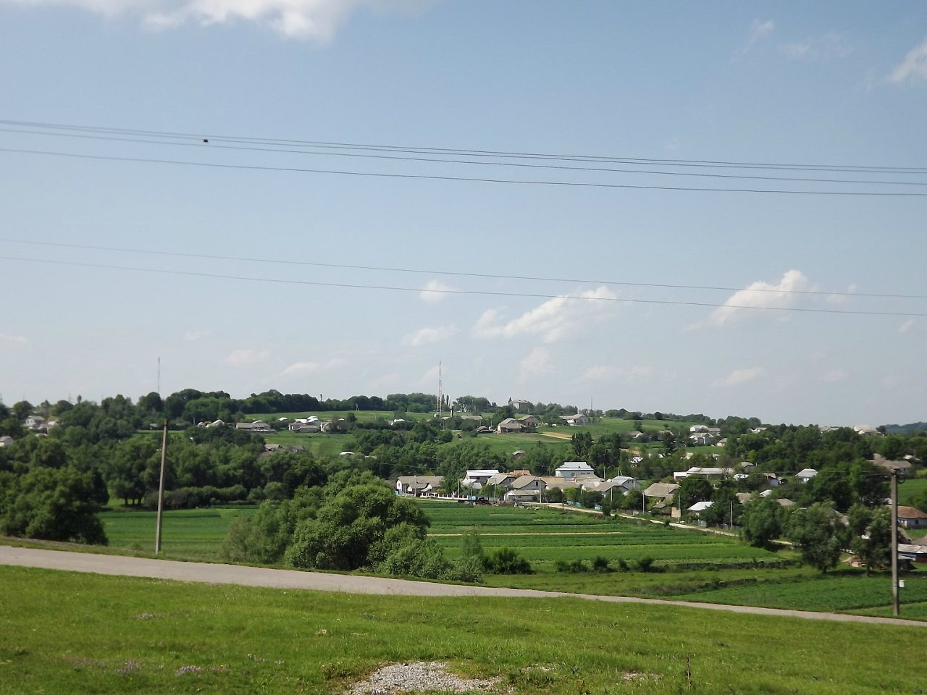
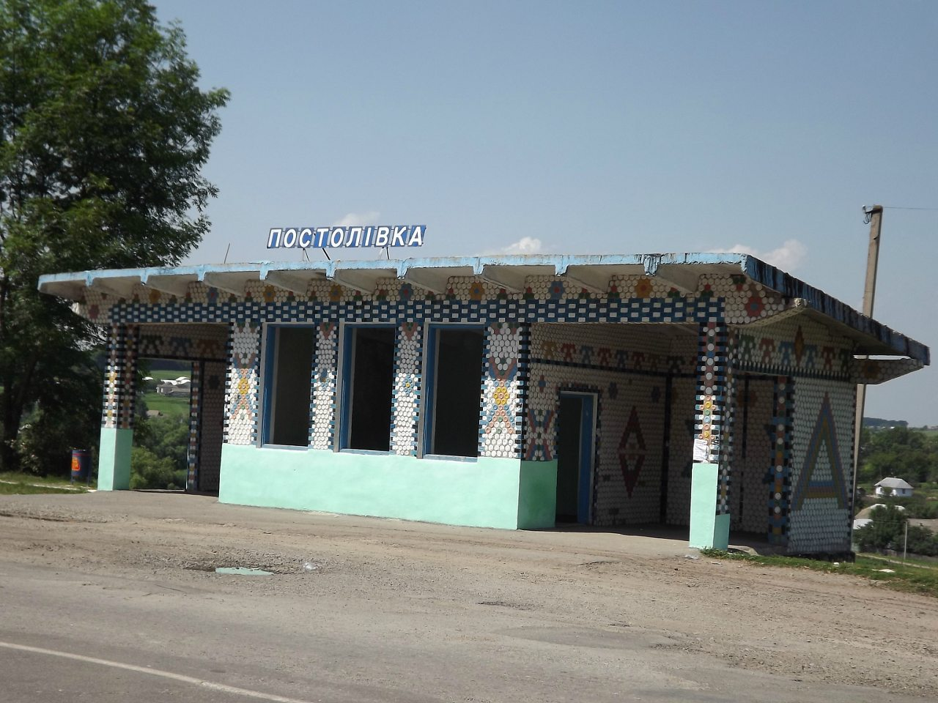

Slide 20
Домашнє завдання.
Повторити п.16, 17, виконати вправу 661, (підготувати повідомлення про цікаві місця Тернопільщини)

